Slide 1
인과추론 스터디 3주차
김민수
pos02043@gmail.com
https://github.com/minsoo1036

Slide 2
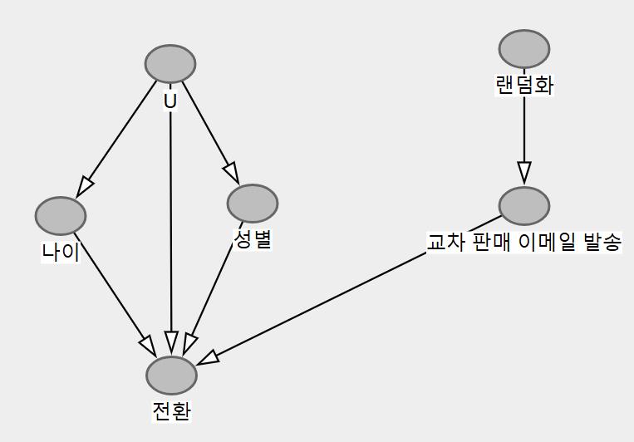
그래프 인과 모델
예시
데이터 생성 과정에 대한 가정을
그래프로 표현.
여기서 U는 우리가 관측하지 못한 변수를 의미. 예를 들면 지역에 대한 정보 등이 될 수 있음.
(ex. 시골지방에는 노인 인구가 많고,
도시에는 젊은 인구가 많음)
그럼에도 불구하고 옆과 같은 상황에서는 교차 판매 이메일 방송의 인과적 효과(ATE)를 구할 수 있음.
인과 그래프를 DAG(Directed Acyclic Graph) 라 부르기도 함.
그래프 그리는것은 daggity 싸이트 추천함.

Slide 3
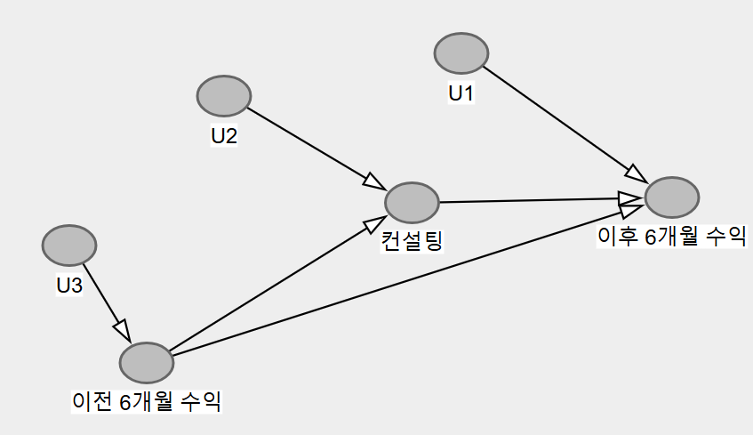
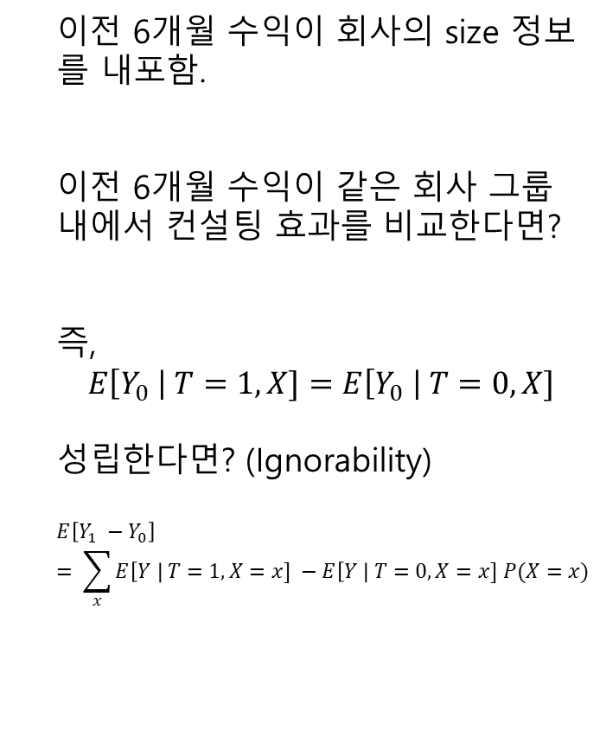
그래프 인과 모델
예시
이전 6개월 수익이 회사의 size 정보를 내포함.
이전 6개월 수익이 같은 회사 그룹 내에서 컨설팅 효과를 비교한다면?
즉,
$$E\left[Y_{0} \right| T=1, X]=E\left[Y_{0} \right| T=0, X]$$
성립한다면? (Ignorability)
$$E\left[Y_{1} −Y_{0}\right]= \sum_{x}{E\left[Y \right| T=1, X=x] −E\left[Y \right| T=0, X=x] P(X=x)}$$

Slide 4
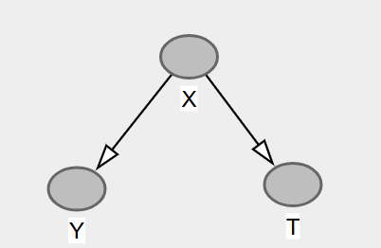
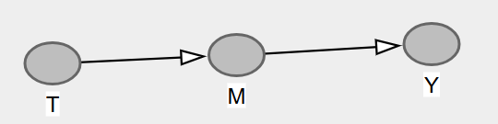
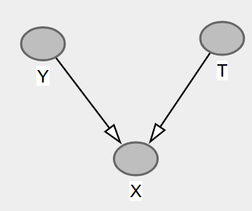
그래프 구조
1. 사슬 구조(chain)
2. 분기 구조(fork)
3. 충돌부 구조(collider)
통계학
통계학
아부
인과추론
지식
문제
해결력
승진
인과추론
머신러닝
연관성이 흐르는 경로 :
인과추론지식이 있으면 문제해결력이
좋아지고 승진할 가능성이 높아진다.
승진
연관성이 흐르는 경로 :
인과추론을 잘하면
통계학을 잘할 가능성이 높고
그러므로 머신러닝을 잘할 가능성이 높다
연관성이 흐르는 경로 :
어떤 사람이 승진을 했는데 통계학을 잘 못한다면 아부를 잘 할 가능성이 높다.

Slide 5
양수성 가정

Slide 6
무시가능성 가정

Slide 7
뒷문 보정

Slide 8
앞문 보정

Slide 9
교란 편향

Slide 10
선택 편향

Slide 11
Backdoor Criterion (feat. Judea Pearl)

